Slide 1
CONCEITO TIPOLÓGICO DE ESPÉCIE – FILOSOFIA!!!
Uma espécie consiste em indivíduos que compartilham a mesma “essência”;
Cada espécie é separada de todas as outras por uma descontinuidade marcada;
Cada espécie é constante através do espaço/tempo;
A variação possível dentro de uma espécie específica é bastante limitada.
Dobzhansky (1970): “as espécies são fenômenos da natureza que existem independentemente da nossa capacidade de distingui-la”.
NÃO CONFUNDIR:
CONCEITO DE ESPÉCIE.
CATEGORIA DE ESPÉCIE.
TÁXONS DE ESPÉCIE.
Cada espécie é um experimento biológico, e não há maneira de prever, no que diz respeito a uma nova espécie, se o novo nicho que ela passa a ocupar é um beco sem saída ou a entrada de uma grande nova zona adaptativa!!!!!!!

Slide 2
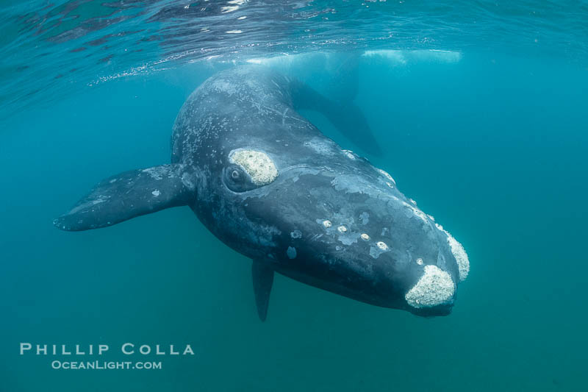

Slide 3
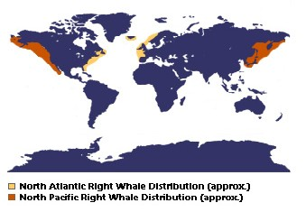
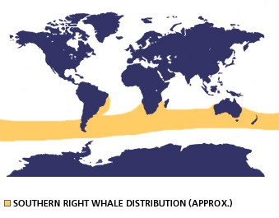
Eubalaena glacialis, baleia franca do hemisfério Norte
Eubalaena australis, baleia franca do hemisfério Sul.

Slide 4
Molecular Ecology (2000) 9, 1793–1802, 2000 Blackwell Science Ltda. World-wide genetic differentiation of Eubalaena: questioning the number of right whale species. H. C. ROSENBAUM, et. al.

Slide 5
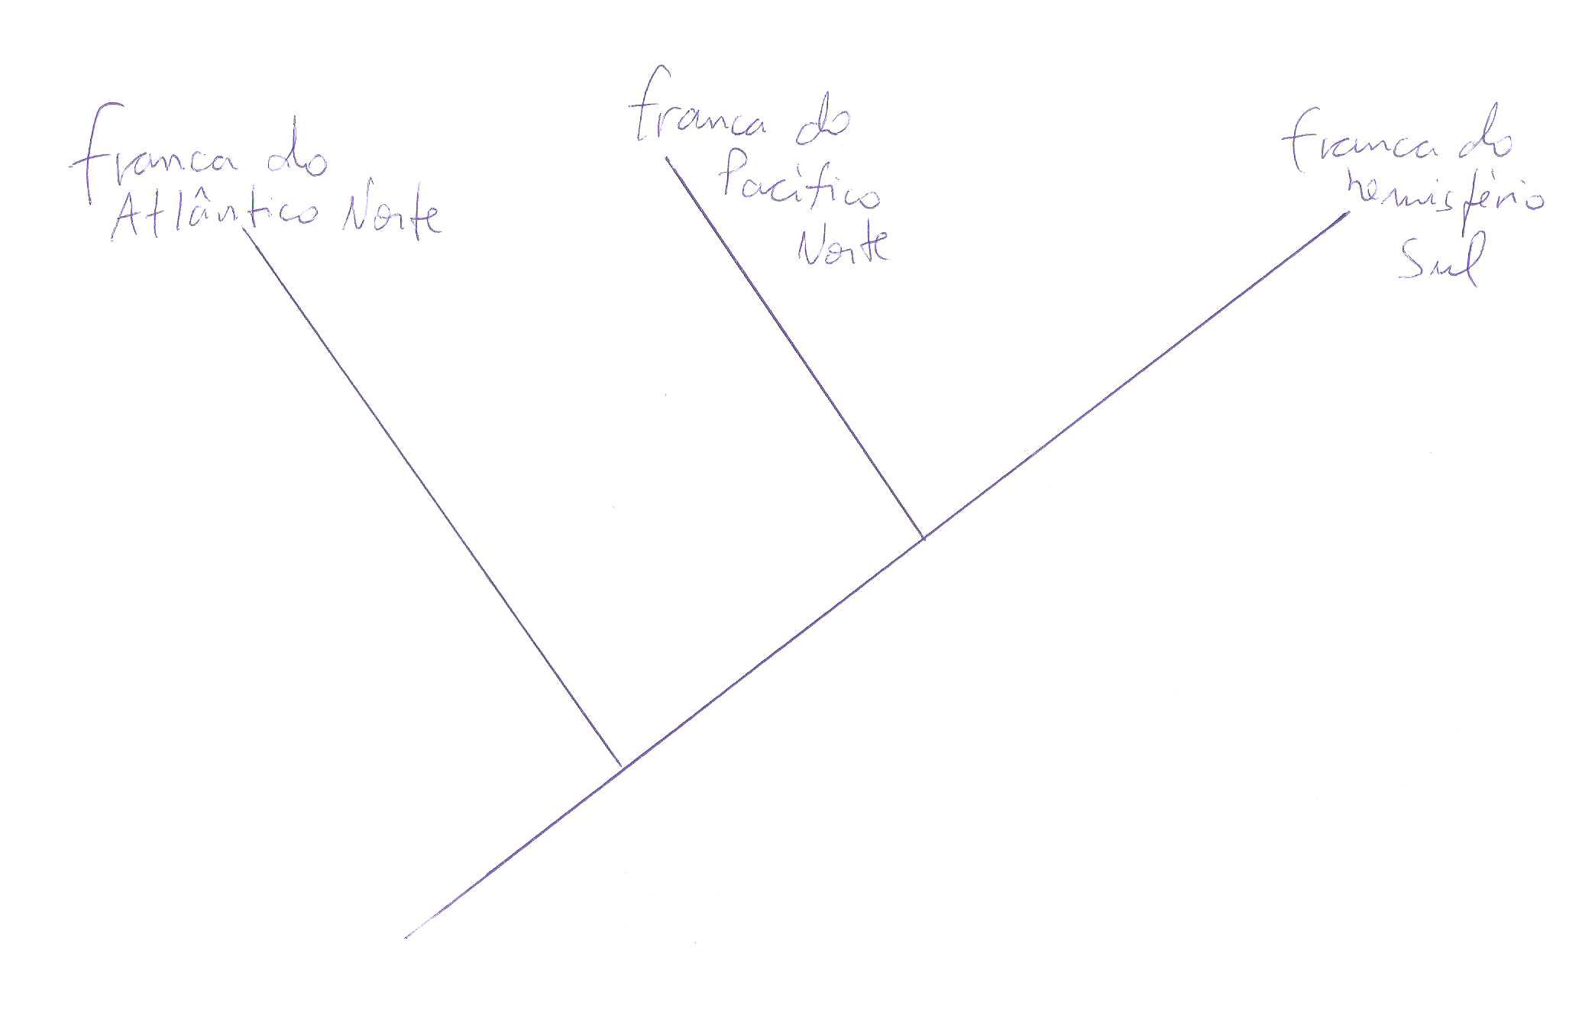
Eubalaena japonica

Slide 6
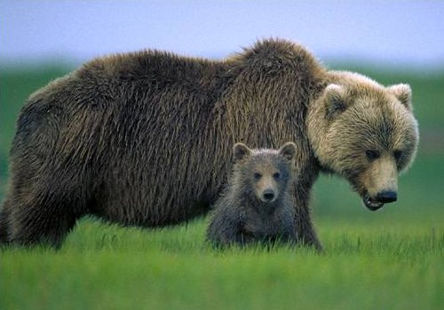
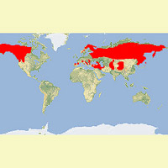
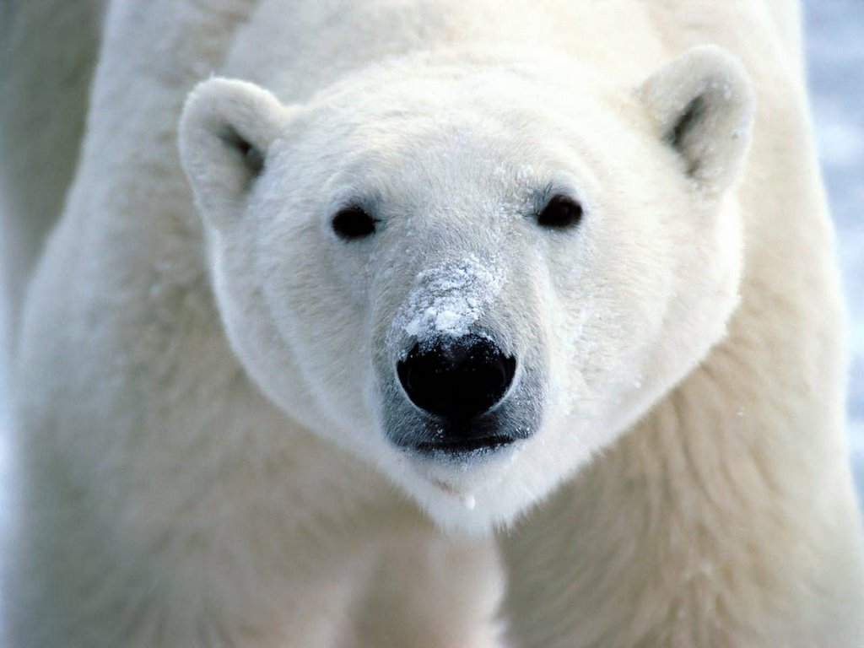
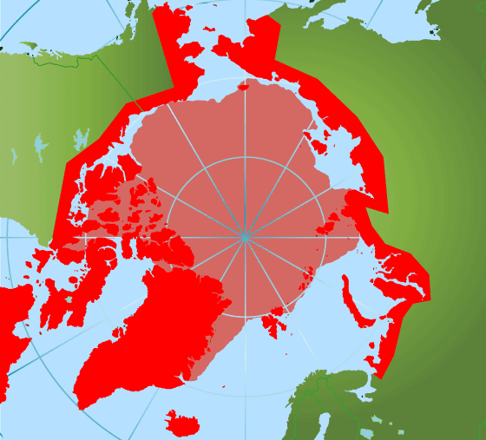
Ursus arctos
Ursus maritimus

Slide 9
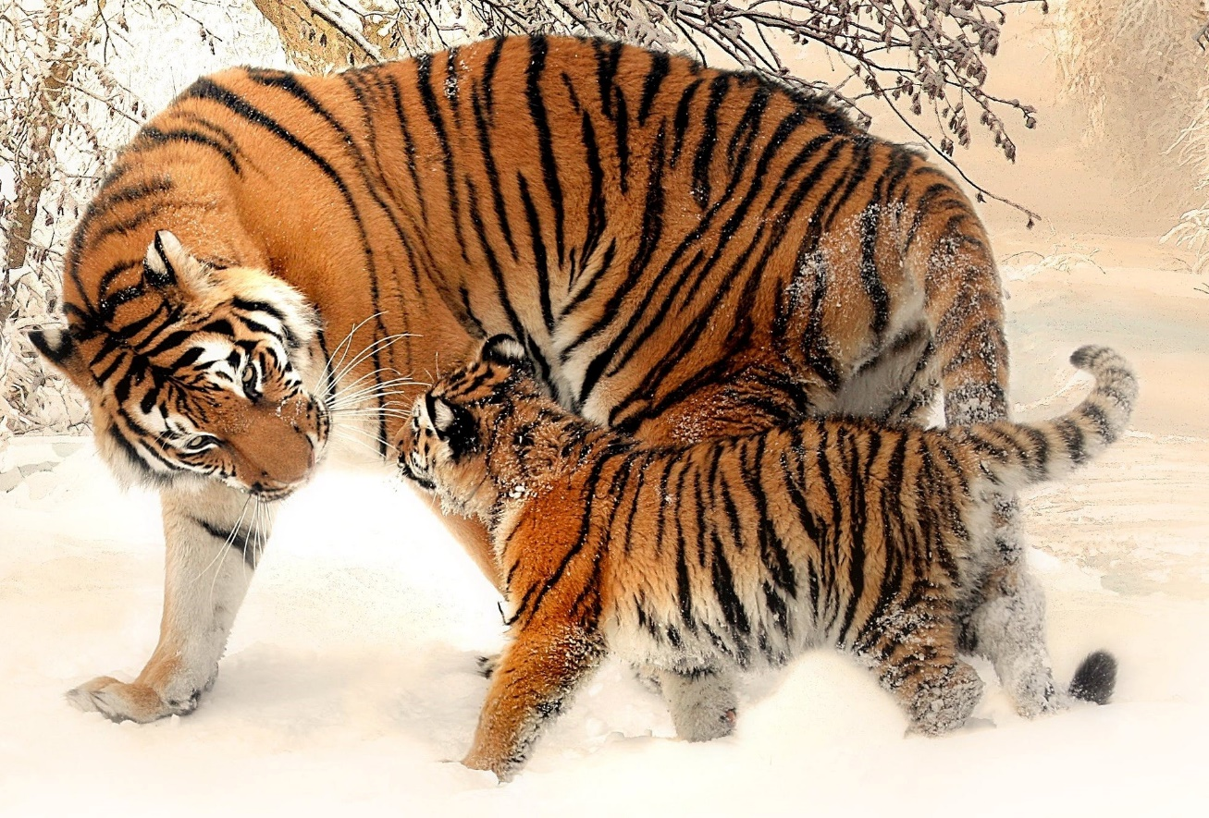
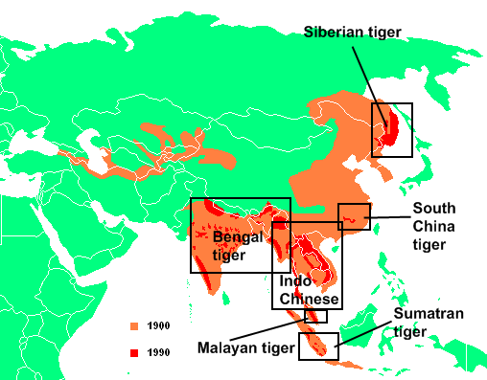

Slide 10
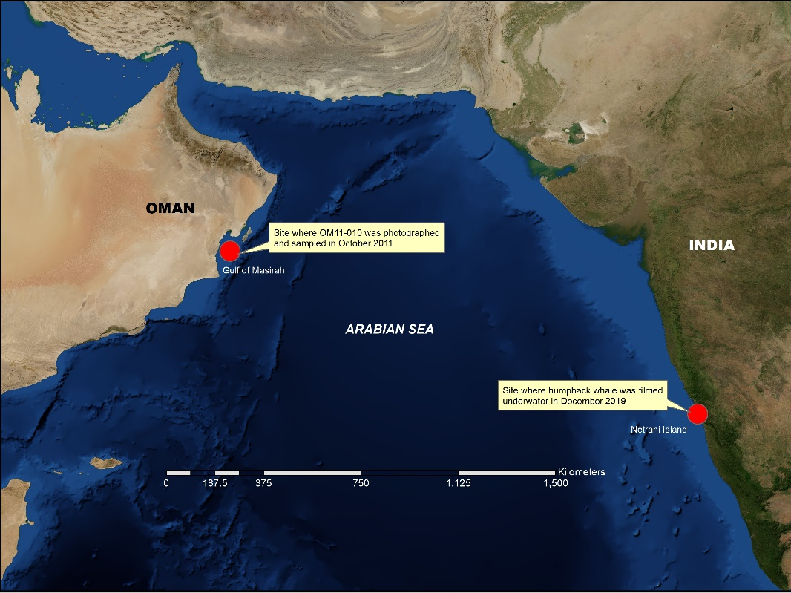
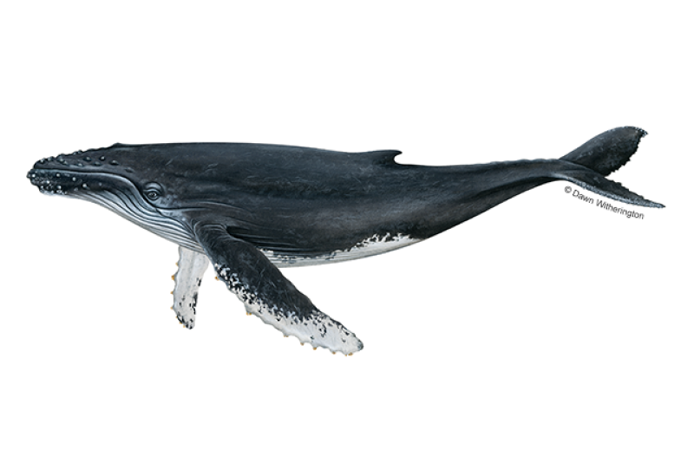
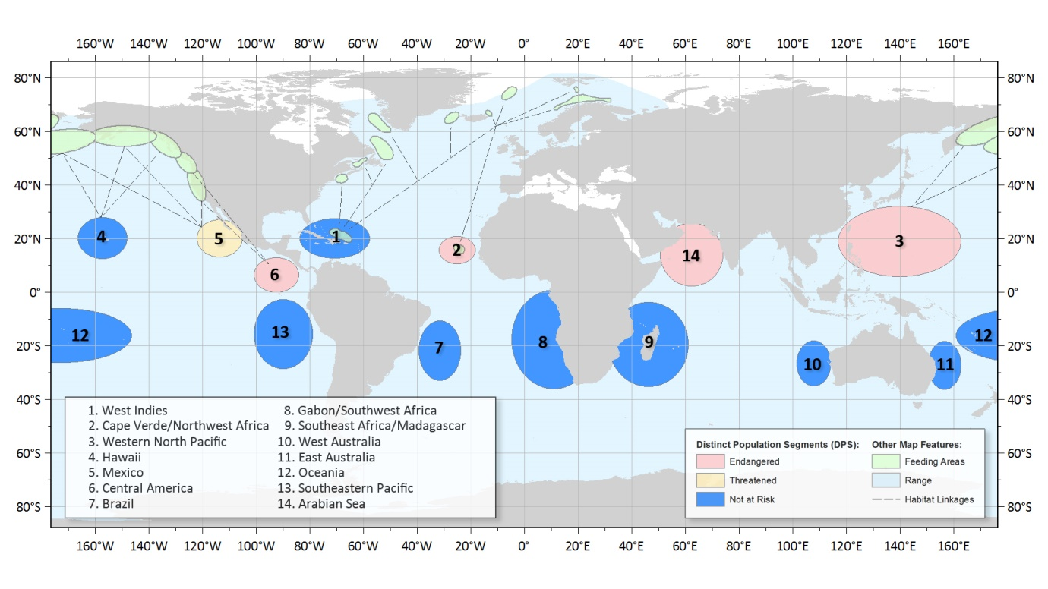
A baleia jubarte, Megaptera novaeangliae, de distribuição mundial, tem estrutura populacional bem marcada, sendo que a população do mar da Arábia, tem diferenças significativas em relação às demais.
The World’s Most Isolated and Distinct Whale Population? Humpback Whales of the Arabian Sea. C. Pomilla et al. PLOS One, 2014

Slide 11
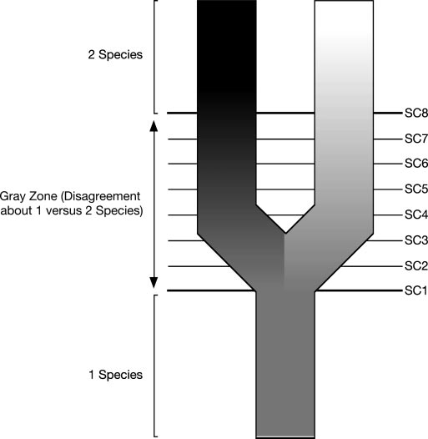
De Queiroz, 2005, fig. 2

Slide 12
Fig. 2. A highly simplified representation of the process of metapopulation
lineage divergence (speciation) illustrating the conflicts caused by adopting
different contingent properties of metapopulation lineages as necessary
properties of species (modified from ref. 18). Progressive darkening and
lightening of the daughter lineages represent their progressive divergence
through time (bottom to top), and the numbered lines labeled SC (species
criterion) 1–8 represent the times at which the daughter lineages acquire
different properties relative to one another (e.g., when they become phenetically
distinguishable, diagnosable by a fixed character difference, reciprocally
monophyletic, reproductively incompatible, ecologically distinct, etc.).
Before evolution of the first property (SC1), authors will agree there is a single
species, and after evolution of the last property (SC8), they will agree there are
two. Between these events, however, there will be disagreement among
authors about whether one vs. two species are involved. Those disagreements
result from authors adopting different contingent properties (species criteria)
as the basis for their species definitions.
6604

Slide 13
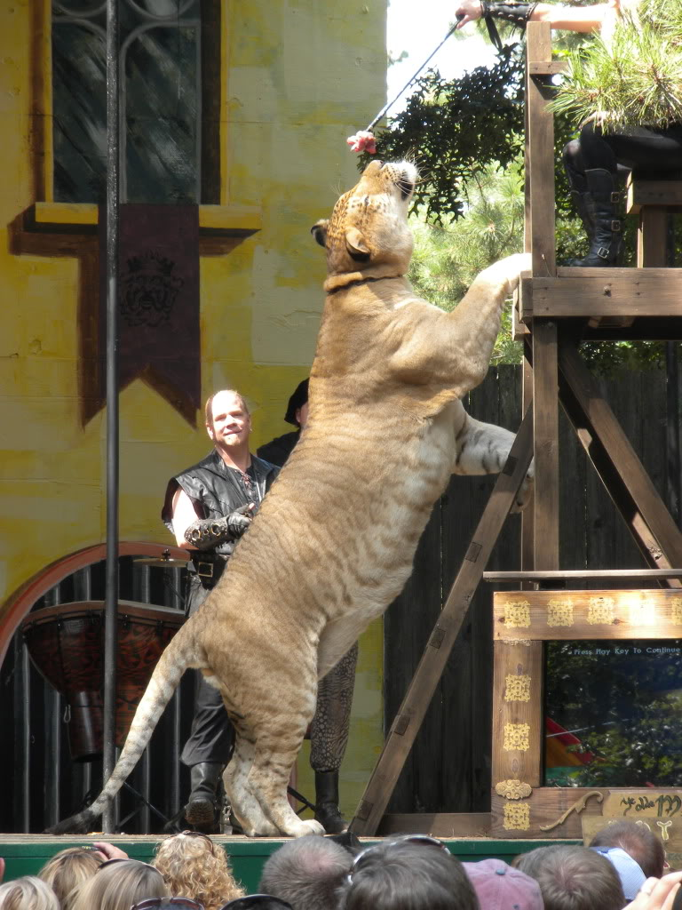
LIGRE – leão x tigre Panthera leo x Panthera tigris
Molecular Ecology (2001) 10, 551–568 © 2001.
The role of hybridization in evolution. N. H. BARTON.
Sex beyond species: the first genetically analyzed case of intergeneric fertile hybridization in pinnipeds.
Valentina Franco-Trecu, Carolina Abud, Matıas Feijoo, Guillermo Kloetzer, Marcelo Casacuberta, and Paula Costa-Urrutiac. EVOLUTION & DEVELOPMENT 18:2, 127–136 (2016).

Slide 14
Segundo de Queiroz, 2005, Ernst Mayr and the modern species concept, PNAS (102), suppl. 1., a existência de diversos conceitos de espécie, se dá pela ÊNFASE com que cada subgrupo de biólogos aplica de acordo com seus interesses. Exemplos:
Zonas de hibridização: barreiras reprodutivas;
Sistematas clássicos: diagnóstico e monofilia (=ancestralidade única);
Ecólogos: diferenças de nicho;
Paleontólogos e taxonomistas de museu: morfologia;
Sistematas moleculares: diferenças genéticas.

Slide 15
CONCEITOS DE ESPÉCIES (segundo Futuyma, 1998. Evolutionary Biology).
Conceito biológico de espécie (BSC): uma espécie é um grupo de indivíduos plenamente férteis entre si, mas impedidos de intercruzamentos com outros grupos similares por suas propriedades fisiológicas (produzindo incompatibilidade parental, ou esterilidade dos híbridos, ou ambos) ou comportamentais.
BSC alternativo: espécies são grupos de populações naturais potencial ou realmente intercruzantes, que estão reprodutivamente isoladas de outros grupos.
Conceito Evolutivo de Espécie (ESC): uma espécie é uma linhagem única (uma sequência ancestral-descendente) de populações ou organismos que mantém suas identidades em relação a outras linhagens e as quais possuem suas próprias tendências evolutivas e destino histórico.
Conceito Filogenético de Espécie (PSC): uma espécie filogenética é um agrupamento irredutível (basal) de organismos que são “diagnosticavelmente” distintos de outros agrupamentos, e dentro dos quais existe um padrão parental de ancestralidade e descendência.
Conceito ecológico de espécie (ESC): uma espécie é uma linhagem (ou uma série de linhagens estreitamente relacionadas) que ocupam uma zona adaptativa minimamente diferente de uma outra linhagem na sua distribuição e que evolui separadamente das linhagens que estão fora dessa distribuição.

Slide 16
CONCEITO DE ESPÉCIE DE RECONHECIMENTO.
CONCEITO DE ESPÉCIE DE COESÃO.
CONCEITO DE ESPÉCIE INTERNODAL.
Zimmer fala em até 26 conceitos de espécies diferentes – “O que é uma espécie”, Sci. Am., Brasil, 2008.
Ver Futuyma, 1998, Evolutionary Biology, página 447 - 478. Capítulo 15, Species.

Slide 17
IMPORTANTE:
Os diferentes conceitos de espécie não são excludentes, não invalidam uns aos outros, apenas são abordagens distintas, que levam em conta aspectos biológicos distintos!
De Queiroz: a maior parte das discordâncias sobre a ideia de espécie não é com relação ao conceito em si, mas sobre como reconhecer uma espécie !!!!!!!!!!!!!

